Slide 1
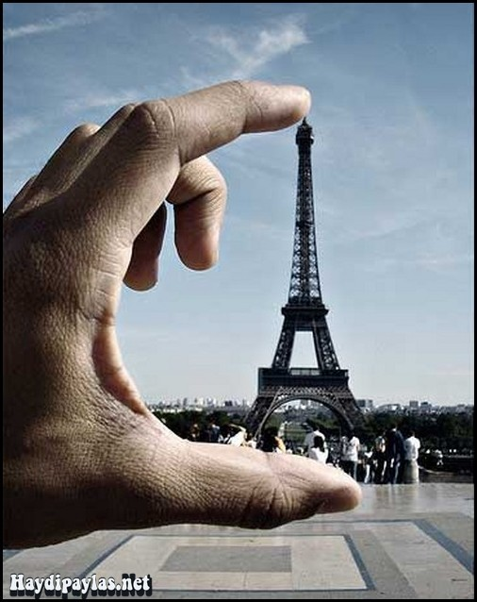
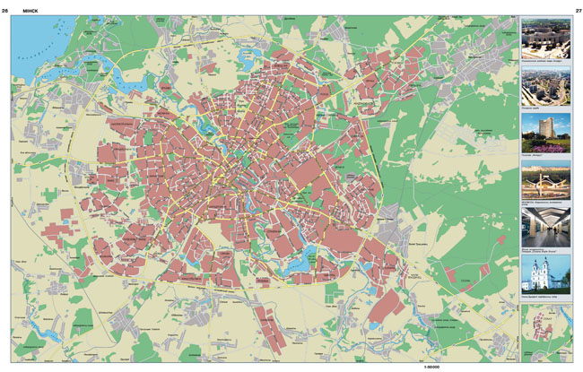
Масштаб

Slide 2

1. Выразите в километрах:
а) 32 000 000 см;
б) 600 000 см;
в)32 000 см;
г) 5 000 000 см.
2. Выразите в метрах:
а) 32 000 000 см;
б) 600 000 см;
в)32 000 см;
г) 5 000 000 см.

Slide 3

Составьте отношения:
а) 1 см к 4000 м;
б) 1 см к 120 м;
в) 1 см к 10 000 км;
г) 1 см к 25 см.

Slide 4
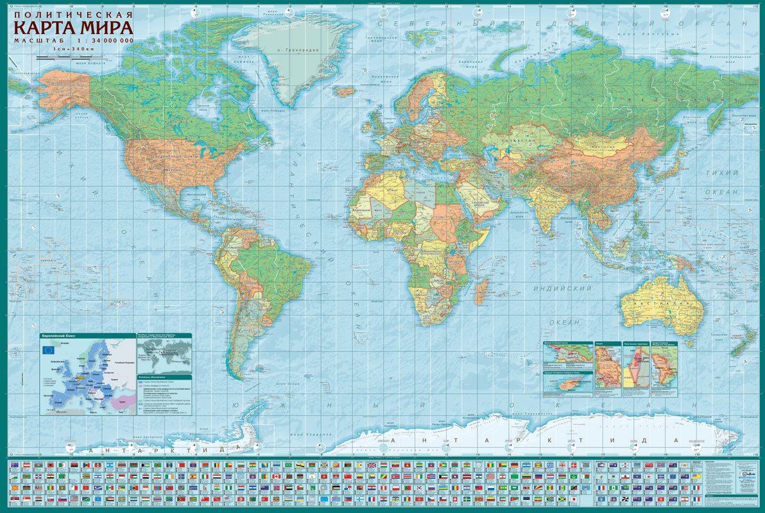
Мы с вами знаем, что участки земной поверхности, детали машин и многое другое изображают на бумаге в уменьшенном виде

Slide 5
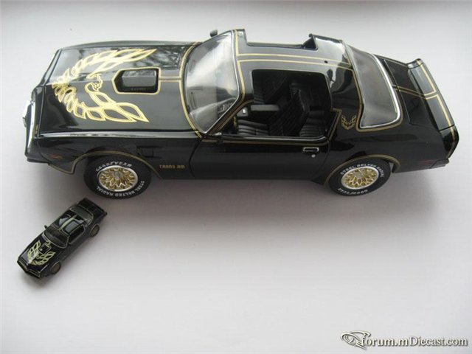
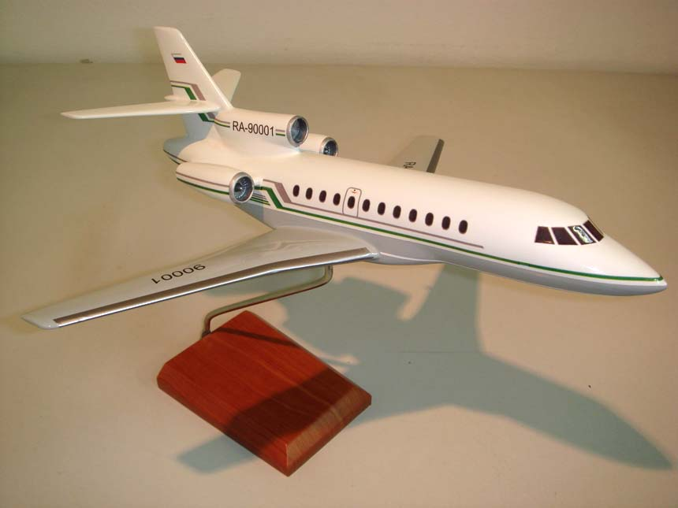

Slide 6
Определение:
отношение длины отрезка на карте к длине соответствующего отрезка на местности называют масштабом карты

Slide 7


Масштаб-жезл размерный или мерило, мерник, размерник, мера линейная, принятая для чертежа или иной работы.
( Из толкового словаря
В.И. Даля.)

Slide 8
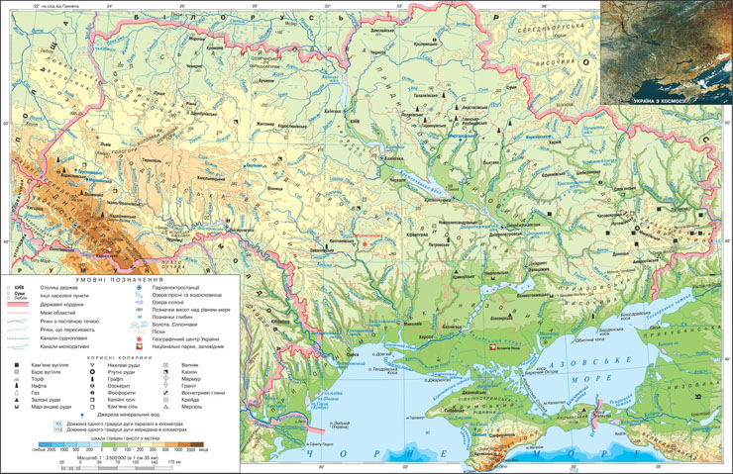
Объясните, что обозначают данные масштабы:
а) 1: 400 000
б) 1: 12 000
а) Если масштаб карты 1: 400 000, то на этой карте длина каждого отрезка уменьшена в 400 000 раз. На такой карте расстояние, равное 4 км, будет изображаться отрезком в 1 см.
Говорят, что карта сделана в масштабе одна четырехсоттысячная.

Slide 9
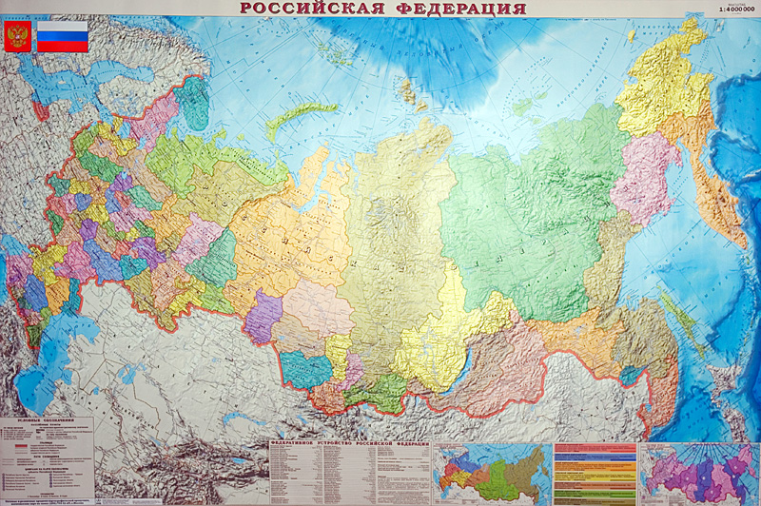
Задача:
Длина отрезка на карте15 см. Найдите длину соответствующего отрезка на местности, если масштаб карты 1:10 000.
Решение:
Пусть x (м)- расстояние на местности.
 | расстояние | масштаб
На карте На местности | 15см x | 1 10 000
15:х=1: 10 000
х=150 000
150 000 см = 1500 м = 1,5 км
Ответ: 1,5 км расстояние на местности.

Slide 10
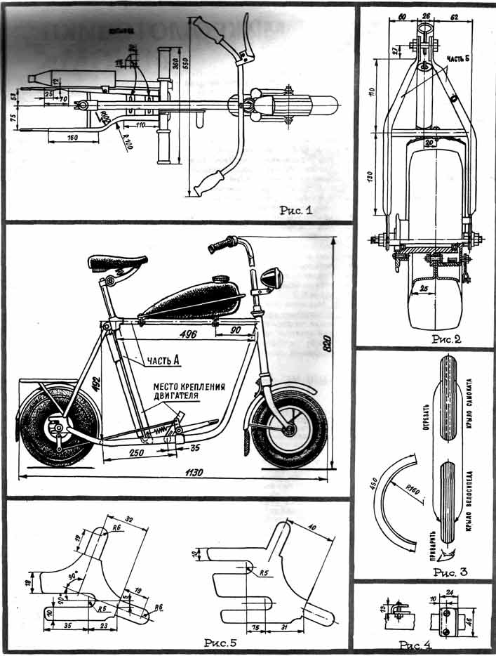

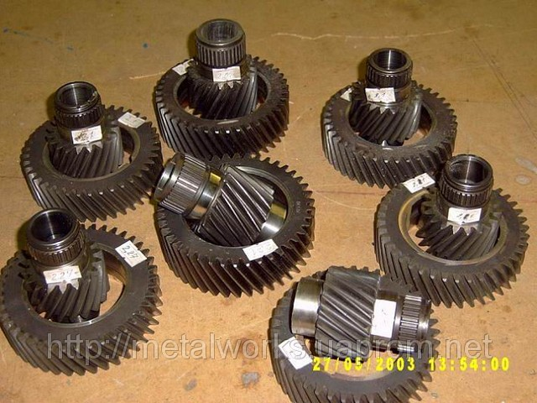
Что называют масштабом карты?
Где в практической деятельности человек пользуется этим понятием?
Чему равен масштаб
чертежа, если на нем
детали увеличены
в 5 раз?
Уменьшены в 50 раз?

